Slide 1
Umgang mit VR/AR-Technologien
…
Notes:
Willkommen zum Workshop.
Heute behandeln wir das Thema: Umgang mit VR/AR-Technologien

Slide 2
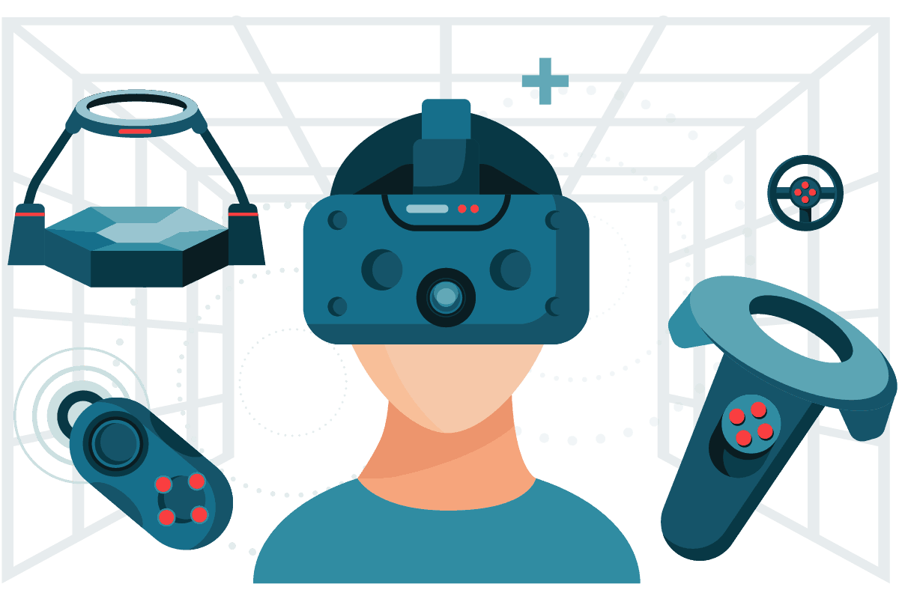
Modul - Umgang mit VR/AR-Technologien
Was sind die Fakten?
Grundlagen VR/AR/MR
Grundlagen Microsoft HoloLens
Schulungsprogramm mit HoloLens absolvieren
120 Minuten
VR-/AR-Brille
https://akos.tv/wp-content/uploads/2018/02/VR-head.png

Slide 3
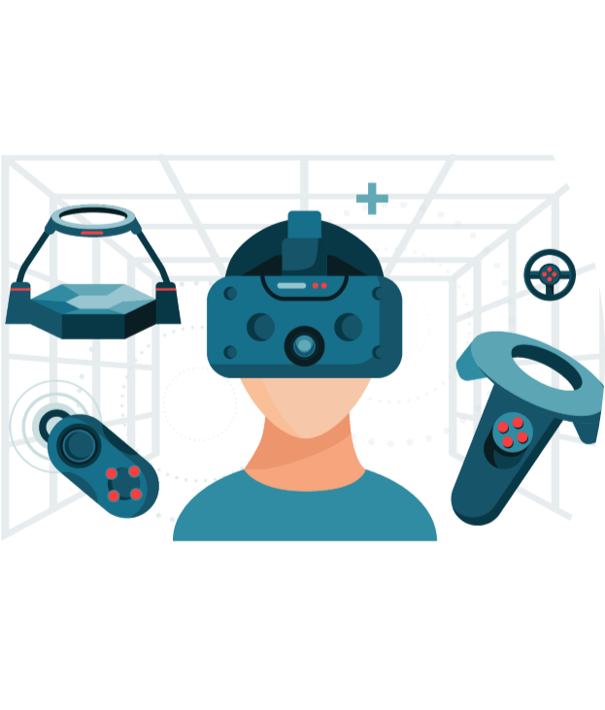
Modul - Umgang mit VR/AR-Technologien
Was sind die Fakten?
Vortrag
Einzelübung
Seminarraum
Modul: Grundlagen der Nachhaltigkeit
Modul: KI in der Fertigung
Modul: Recycling in der Fertigung
Modul: Reparatur und Demontage
https://akos.tv/wp-content/uploads/2018/02/VR-head.png

Slide 4
Umgang mit VR/AR-Technologien
Was haben wir heute vor?
Extended Reality.
Notes:
Unsere Agenda schaut wie folgt aus:

Slide 5
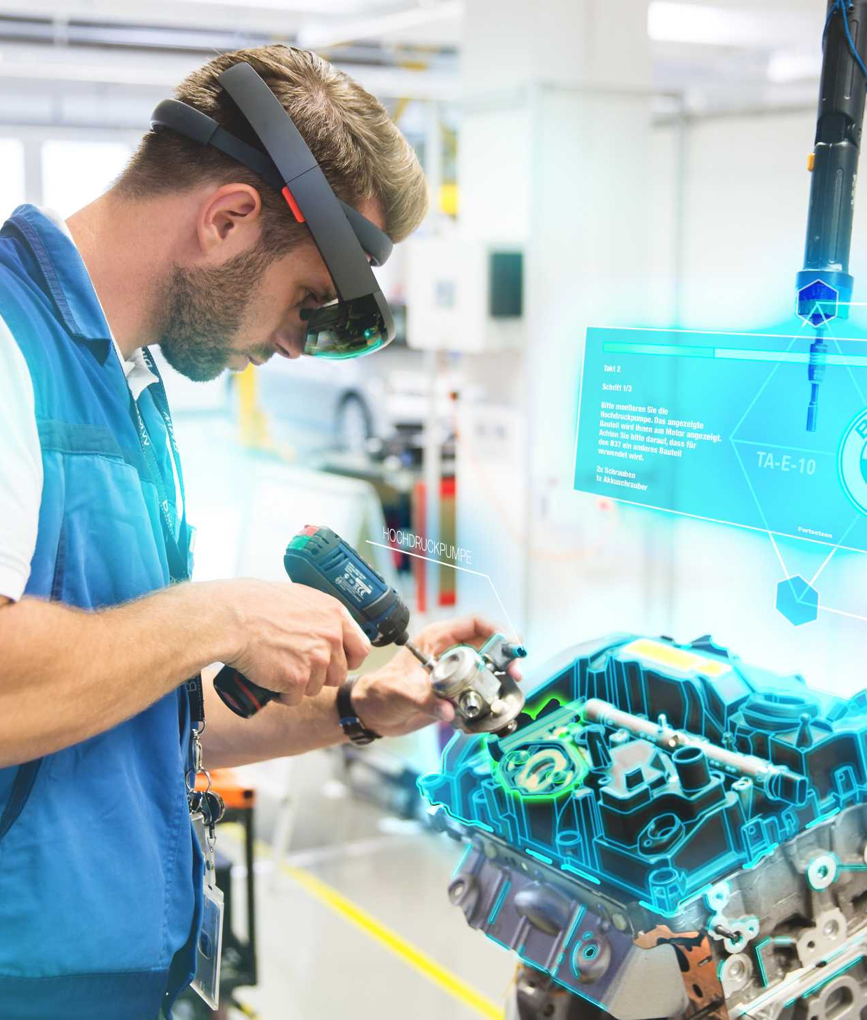
Umgang mit VR/AR-Technologien
Was wollen wir erreichen?
Was ist VR?
Was ist AR?
Was ist MR?
Welche Technologien werden hier eingesetzt?
Wie funktioniert der Umgang mit Umgang mit VR/AR-Technologien?
  Wie funktioniert die HoloLens von Microsoft?
  Wie funktioniert die Inbetriebnahme von Maschinen mit VR?
  Wie sehen die Montageabläufe in der VR-Umgebung aus?
https://mediapool.bmwgroup.com/cache/P9/201904/P90343438/P90343438-ar-based-training-at-the-bmw-group-production-academy-engine-assembly-04-2019-2250px.jpg
Notes:
Diese Fragen könnt ihr nach diesem Modul beantworten:
Was ist VR?
Was ist AR?
Was ist MR?
Welche Technologien werden hier eingesetzt?
Wie funktioniert der Umgang mit Umgang mit VR/AR-Technologien?
Wie funktioniert die HoloLens von Microsoft?
Wie funktioniert die Inbetriebnahme von Maschinen mit VR?
Wie sehen die Montageabläufe in der VR-Umgebung aus?

Slide 6
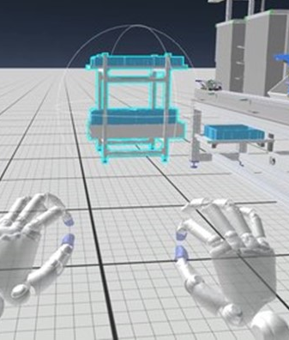
Umgang mit VR/AR-Technologien
Was muss ich wissen?
VR = Virtual Reality
  Eine computergenerierte Umgebung
  Interagieren mit der virtuellen Realität mittels VR-Headset
    Bewegen und Umsehen, Objekte greifen und verschieben, drehen oder bearbeiten usw. in dieser Umgebung möglich
https://xr-easy.com/de/das-r3dt-virtual-reality-tool-im-cardboard-engineering/
Notes:
VR=Virtual Reality
Eine computergenerierte Umgebung (reale oder fiktive Umgebung erzeugen)
Interagieren mit der virtuellen Realität mittels VR-Headset (Bewegen und Umsehen, Objekte greifen und verschieben, drehen oder bearbeiten usw. in dieser Umgebung möglich)

Slide 7
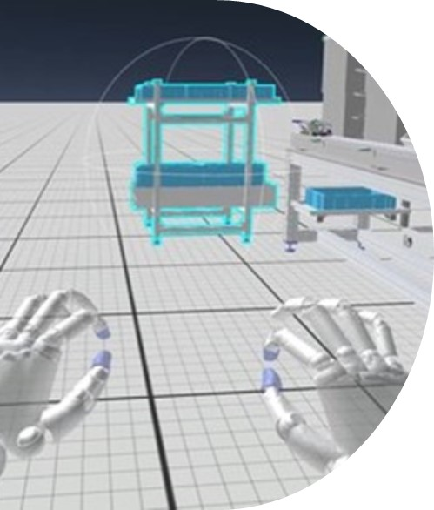
Umgang mit VR/AR-Technologien
Was muss ich wissen?
[Einfügen von Video mit VR]
https://xr-easy.com/de/das-r3dt-virtual-reality-tool-im-cardboard-engineering/
Notes:
Beispielhaft könnte erläutert werden während des Videos:
„Wie an diesem Beispiel zu sehen ist die gesamte Umgebung virtuell dargestellt
Die Person, die das Programm ausführt kann mit der virtuellen Umgebung interagieren und die Arbeitsschritte ausführen
Zu den Arbeitsschritten können verschiedene Informationen und Hilfen bei Bedarf eingeblendet werden“

Slide 8
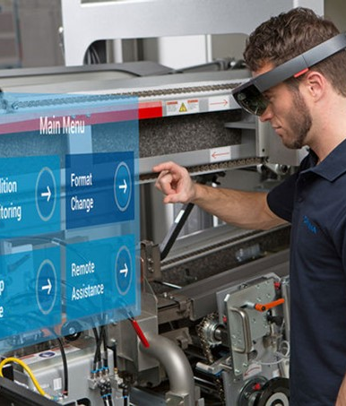
Umgang mit VR/AR-Technologien
Was muss ich wissen?
AR = Augmented Reality (deutsch: Erweiterte Realität)
  Reale Welt mit digitalen Elementen erweitert
  Über Smartphones oder spezielle Brillen anwenden
  Ziel: reale Umgebung wahrnehmen und erweitern
https://www.rokin.tech/post/5-beispiele-wie-augmented-reality-die-produktivit%C3%A4t-erh%C3%B6ht
Notes:
AR=Augmented Reality (deutsch: Erweiterte Realität)
Reale Welt mit digitalen Elementen erweitert (z.B. Informationen eingeblendet)
Über Smartphones oder spezielle Brillen anwenden
Ermöglicht Interaktion mit digitalen Objekten in realer Welt
Ziel: reale Umgebung wahrnehmen und erweitern (auch zu verbessern)

Slide 9
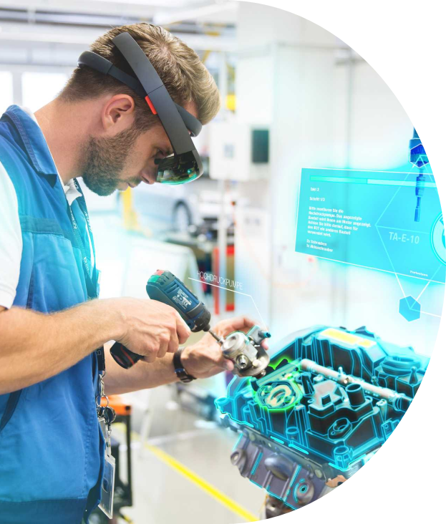
Umgang mit VR/AR-Technologien
Was muss ich wissen?
  [Einfügen von AR-Beispiel]
https://mediapool.bmwgroup.com/cache/P9/201904/P90343438/P90343438-ar-based-training-at-the-bmw-group-production-academy-engine-assembly-04-2019-2250px.jpg
Notes:
Beispielvideo erläutern

Slide 10
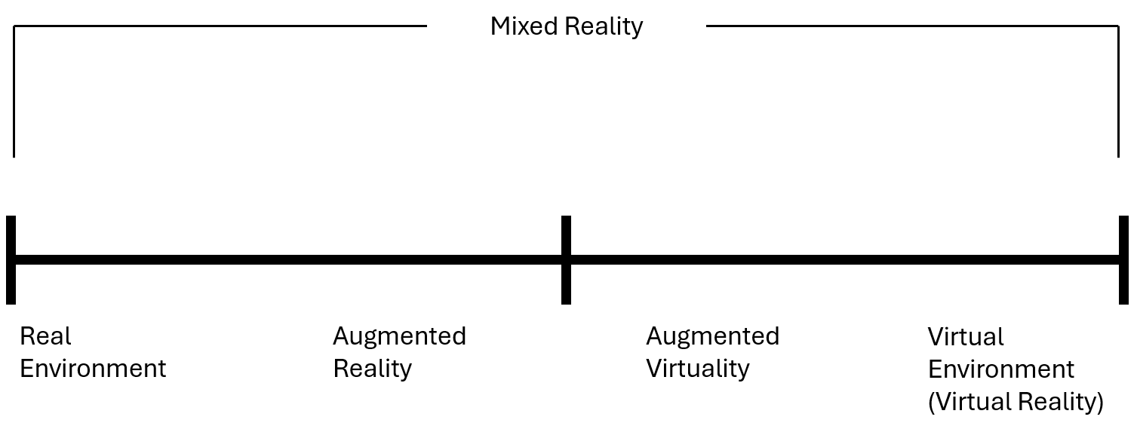
Umgang mit VR/AR-Technologien
Was muss ich wissen?
MR = Mixed Reality
  Kombiniert Elemente aus realer und virtueller Welt
  Mit speziellen Headsets angewendet (z.B. Microsoft HoloLens)
  Ziel: nahtloses Zusammenspiel aller Elemente schaffen
https://mediapool.bmwgroup.com/cache/P9/201904/P90343438/P90343438-ar-based-training-at-the-bmw-group-production-academy-engine-assembly-04-2019-2250px.jpg
Notes:
MR = Mixed Reality
Kombiniert Elemente aus realer und virtueller Welt (alle Objekte/Elemente koexistieren und interagieren in Echtzeit)
Mit speziellen Headsets angewendet (zum Beispiel Microsoft HoloLens)
Ziel: nahtloses Zusammenspiel aller Elemente schaffen
[zur Information: Darstellung oben rechts aus vorangegangener Forschungsarbeit in Anlehnung an https://www.interaction-design.org/literature/topics/virtuality-continuum ]

Slide 11
Umgang mit VR/AR-Technologien
Was muss ich wissen?
Anwendungsbeispiele von Mixed Reality:
  Wissenstransfer
  Gesundheit
  Fernwartung
  Inneneinrichtung
https://mediapool.bmwgroup.com/cache/P9/201904/P90343438/P90343438-ar-based-training-at-the-bmw-group-production-academy-engine-assembly-04-2019-2250px.jpg
Notes:
Anwendungsbeispiele von Mixed Reality:
Wissenstransfer – z.B. Collaborative Training 4.0 von Bosch (Interaktives Training für Werkstattauszubildende)
Gesundheit – Darstellung von Röntgen, CT- & MRT-Bildern als 3D-Modelle zur verbesserten Darstellung
Fernwartung – Mercedes-Benz USA: mit Remote Assist können Fahrzeuge aus der Ferne gewartet werden
Inneneinrichtung: Visualisierung von Raumplanung und Gegenständen, z.B. Küchenquelle, Ikea

Slide 12
Umgang mit VR/AR-Technologien
Was muss ich wissen?
Nachhaltigkeit durch die Anwendung dieser Technologien?
  Reduktion von Reisekosten und Emissionen
  Design und Prototyping
  Effizientere Produktionsplanung
  Bessere Wartung und Schulung:
https://mediapool.bmwgroup.com/cache/P9/201904/P90343438/P90343438-ar-based-training-at-the-bmw-group-production-academy-engine-assembly-04-2019-2250px.jpg
Notes:
AR (Augmented Reality) und VR (Virtual Reality) können produzierenden Unternehmen auf verschiedene Weise beim Thema Nachhaltigkeit helfen:
Reduktion von Reisekosten und Emissionen: Durch virtuelle Meetings und Trainings können Geschäftsreisen reduziert werden, was den CO2-Ausstoß verringert.
Design und Prototyping: Mit VR können Designer und Ingenieure virtuelle Prototypen erstellen und testen, was den Bedarf an physischen Prototypen und somit Materialeinsatz reduziert.
Effizientere Produktionsplanung: AR und VR ermöglichen die Simulation und Optimierung von Produktionsprozessen, bevor physische Prototypen hergestellt werden. Dies kann Materialverschwendung reduzieren.
Bessere Wartung und Schulung: Virtuelle Trainingsprogramme können Mitarbeitern helfen, Maschinen effizienter zu bedienen und zu warten, was die Lebensdauer der Maschinen verlängert und den Energieverbrauch senkt. Unerfahrene Auszubildende und Mitarbeitende haben zudem die Freiheit Fehler zu machen, ohne das dies negative Folgen mit sich zieht.

Slide 13
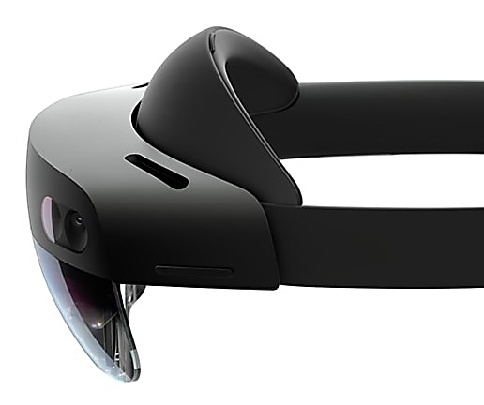
Umgang mit VR/AR-Technologien
Was muss ich wissen?
Microsoft HoloLens:
  Eigenständiger holografischer Computer
  Digitale Inhalte (sog. Hologramme) können hierdurch in die reale Welt projiziert werden
  Interaktion zwischen HoloLens und dem Nutzer/Umwelt über
  Sensorik (Kameras, Mikrofone, Infrarot-Sensoren,
  Gyroskop, Beschleunigungssensoren) welche Sprache oder Gesten wahrnimmt
  Anwendung: Reparatur, Diagnose, Montage, Schulung, Instandhaltung
https://www.microsoft.com/de-de/d/hololens-2/91pnzzznzwcp?activetab=pivot:%C3%BCbersichttab
Notes:
Microsoft HoloLens:
Eigenständiger holografischer Computer
Digitale Inhalte (sog. Hologramme) können hierdurch in die reale Welt projiziert werden
Interaktion erfolgt über Sprache oder Gesten
Interaktion der HoloLens und dem Nutzer/Umwelt über
Sensorik (Kameras, Mikrofone, Infrarot-Sensoren,
Gyroskop, Beschleunigungssensoren)
Anwendung: Reparatur, Diagnose, Montage, Schulung, Instandhaltung
AR-basierte Methoden sind oft leistungsfähiger als Anweisungen auf Papier

Slide 14
Umgang mit VR/AR-Technologien
Was muss ich wissen?
[Einfügen firmeninterner Beispiele wie VR-/AR-Technologien angewandt werden]
https://mediapool.bmwgroup.com/cache/P9/201904/P90343438/P90343438-ar-based-training-at-the-bmw-group-production-academy-engine-assembly-04-2019-2250px.jpg
Notes:
[Einfügen firmeninterner Beispiele wie VR-/AR-Technologien angewandt werden]
Zum Beispiel:
Anwendung in der Modellfabrik:
Informationen können in der echten Welt überlagert angezeigt werden
Hände und Finger werden erfasst
Über Gesten kann mit der virtuellen Welt interagiert werden

Slide 15
Umgang mit VR/AR-Technologien
Was muss ich wissen?
[Vorgang des Aufsetzens und Startens der HoloLens wird vom Ausbilder vorgemacht und dabei beschrieben: Beschreibung hier einfügen]
[Programm sowie Anwendung ebenfalls erläutern]
https://mediapool.bmwgroup.com/cache/P9/201904/P90343438/P90343438-ar-based-training-at-the-bmw-group-production-academy-engine-assembly-04-2019-2250px.jpg
Notes:
[Vorgang des Aufsetzens und Startens der HoloLens wird vom Ausbilder vorgemacht und dabei beschrieben: Beschreibung hier einfügen]
[Programm sowie Anwendung ebenfalls erläutern]

Slide 16
Umgang mit VR/AR-Technologien
Was muss ich tun?
Teilnehmer sollen eine Übungssession mit der VR-Brille absolvieren, um zu lernen…
  wie man die Brille verwendet
  wie das Programm funktioniert
  Welche Übungen absolviert werden können
https://mediapool.bmwgroup.com/cache/P9/201904/P90343438/P90343438-ar-based-training-at-the-bmw-group-production-academy-engine-assembly-04-2019-2250px.jpg
Notes:
Teilnehmer sollen eine Übungssession mit der VR-Brille absolvieren, um zu lernen…
wie man die Brille verwendet
wie das Programm funktioniert
Welche Übungen absolviert werden können

Slide 17

Umgang mit VR/AR-Technologien
Was haben wir gelernt?
Wir haben gelernt:
  Was VR, AR und MR sind
  Was die Nachhaltigkeitsaspekte der Anwendung dieser Technologien sind
  Was eine HoloLens von Microsoft tut und wie sie funktioniert
  Welche Einsatzgebiete sie in unserer Firma hat
→Habt ihr noch Fragen?
https://mediapool.bmwgroup.com/cache/P9/201904/P90343438/P90343438-ar-based-training-at-the-bmw-group-production-academy-engine-assembly-04-2019-2250px.jpg
Notes:
Schauen wir uns zusammenfassend noch einmal an was dieser Workshop uns gebracht hat:
Wir haben gelernt:
Was VR, AR und MR sind
Was die Nachhaltigkeitsaspekte der Anwendung dieser Technologien sind
Was eine HoloLens von Microsoft tut und wie sie funktioniert
Welche Einsatzgebiete sie in unserer Firma hat
→Habt ihr noch Fragen?

Slide 18
Notes:
Vielen Dank für Ihre Zeit und Aufmerksamkeit. Ich hoffe Sie konnten ein paar neue Informationen mitnehmen.

